Slide 1
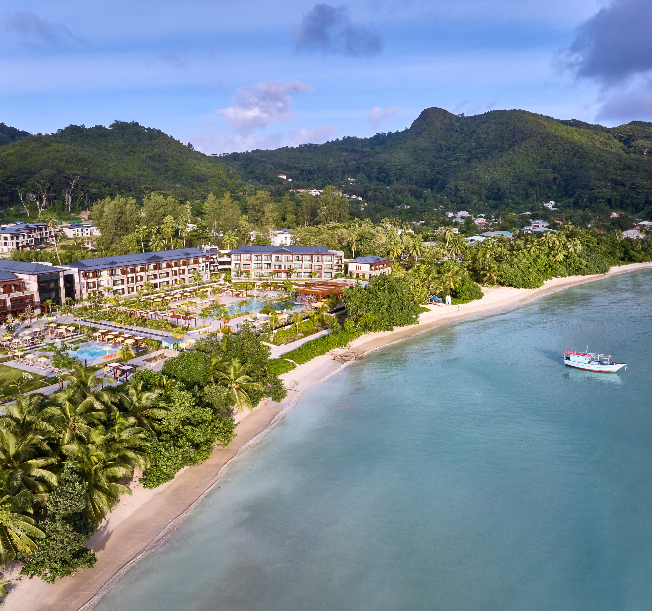
Canopy by Hilton Seychelles
Приготовьтесь к самому лучшему пляжному отдыху в отеле Canopy by Hilton Seychelles, расположеном на тихом и спокойном пляже Анс-а-ля-Муш на острове Маэ.

Slide 2

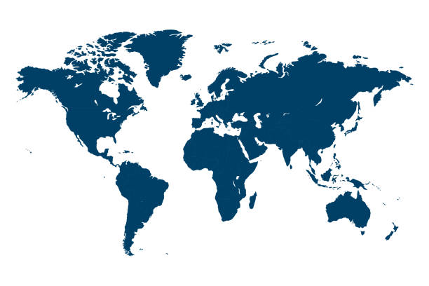









Slide 4
16 x KING ROOMS WITH GARDEN VIEW (40 м²) Номер с кроватью king-size и просторным балконом с видом на сад. Максимальное размещение 2 чел. | 10 x 2 QUEEN BEDS ROOMS WITH GARDEN VIEW (40 м²) Номер с двум кроватями queen-size и просторным балконом с видом на сад. Максимальное размещение 2 чел. | 2 x ACCESSIBLE ROOMS WITH GARDEN VIEW (40 м²) Номер с кроватью king-size и просторным балконом. Максимальное размещение 2 чел. | 34 x KING ROOMS WITH POOL VIEW (40 м²) Номер с двум кроватями queen-size и просторным балконом с видом на бассейн. Максимальное размещение 2 чел.
21 x 2 QUEEN BEDS ROOMS WITH POOL VIEW (40 м²) Номер с двум кроватями queen-size и просторным балконом с видом на бассейн. Максимальное размещение 2 чел. | 5 x KING DELUXE ROOMS WITH GARDEN VIEW (46 м²) Номер с кроватью king-size и просторным балконом с видом на сад. Максимальное размещение 2 чел. | 9 x KING DELUXE ROOMS WITH POOL VIEW (46 м²) Номер с кроватью king-size и просторным балконом с видом на сад. Максимальное размещение 2 чел. | 12 x JUNIOR SUITE (71 sqm) Люкс с кроватью king-size, диваном обеденным столом и просторным балконом с лежаками. Максимальное размещение 3 чел.
10 x ONE BEDROOM SUITE (87 м²) Люкс с одной спальней с кроватью king-size, диваном в гостиной и обеденным столом, а также просторным балконом с лежаками. Максимальное размещение 3 чел. | 1 x TWO BEDROOM SUITE WITH OCEAN VIEW (175 м²) Люкс с двумя спальнями с кроватью king-size и собственными ванными комнатами, гостиной с диваном и обеденным столом, а также просторным балконом с лежаками. Максимальное размещение 4 чел. | 22 x FAMILY CONNECTING ROOM (80 м²) Смежный номер: В одном номере кровать king-size, в другом номере 2 кровати queen – size. Максимальное размещение 4 чел.

Slide 5
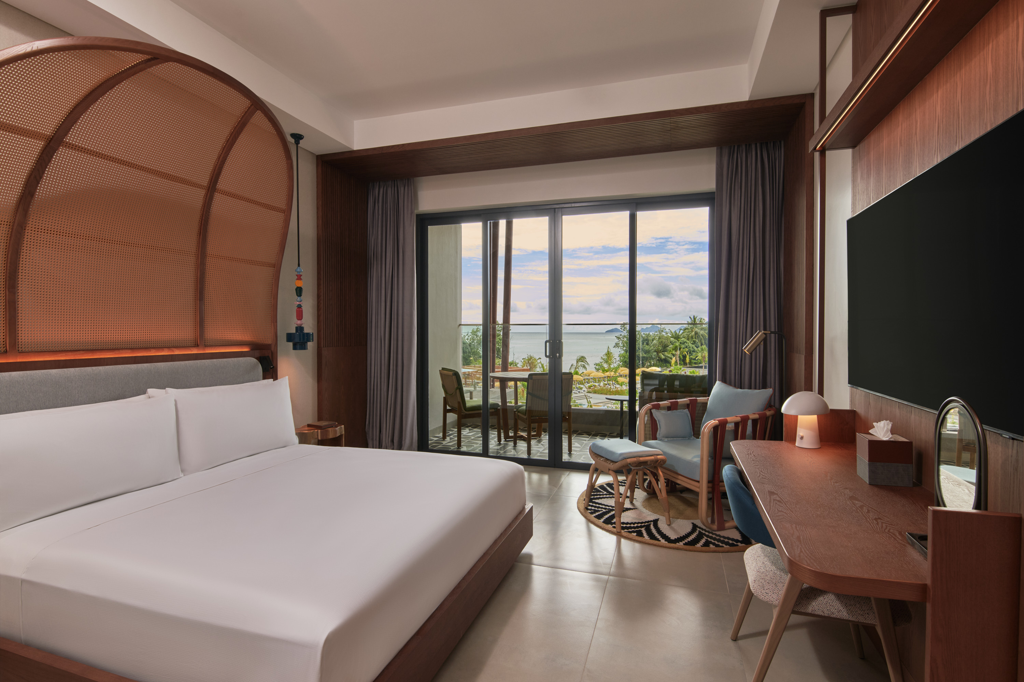

Slide 6
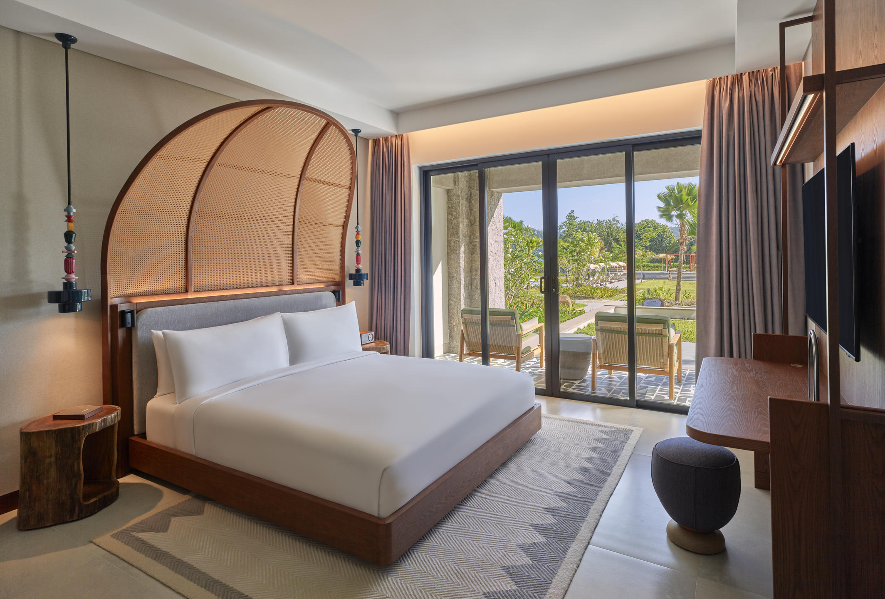

Slide 7
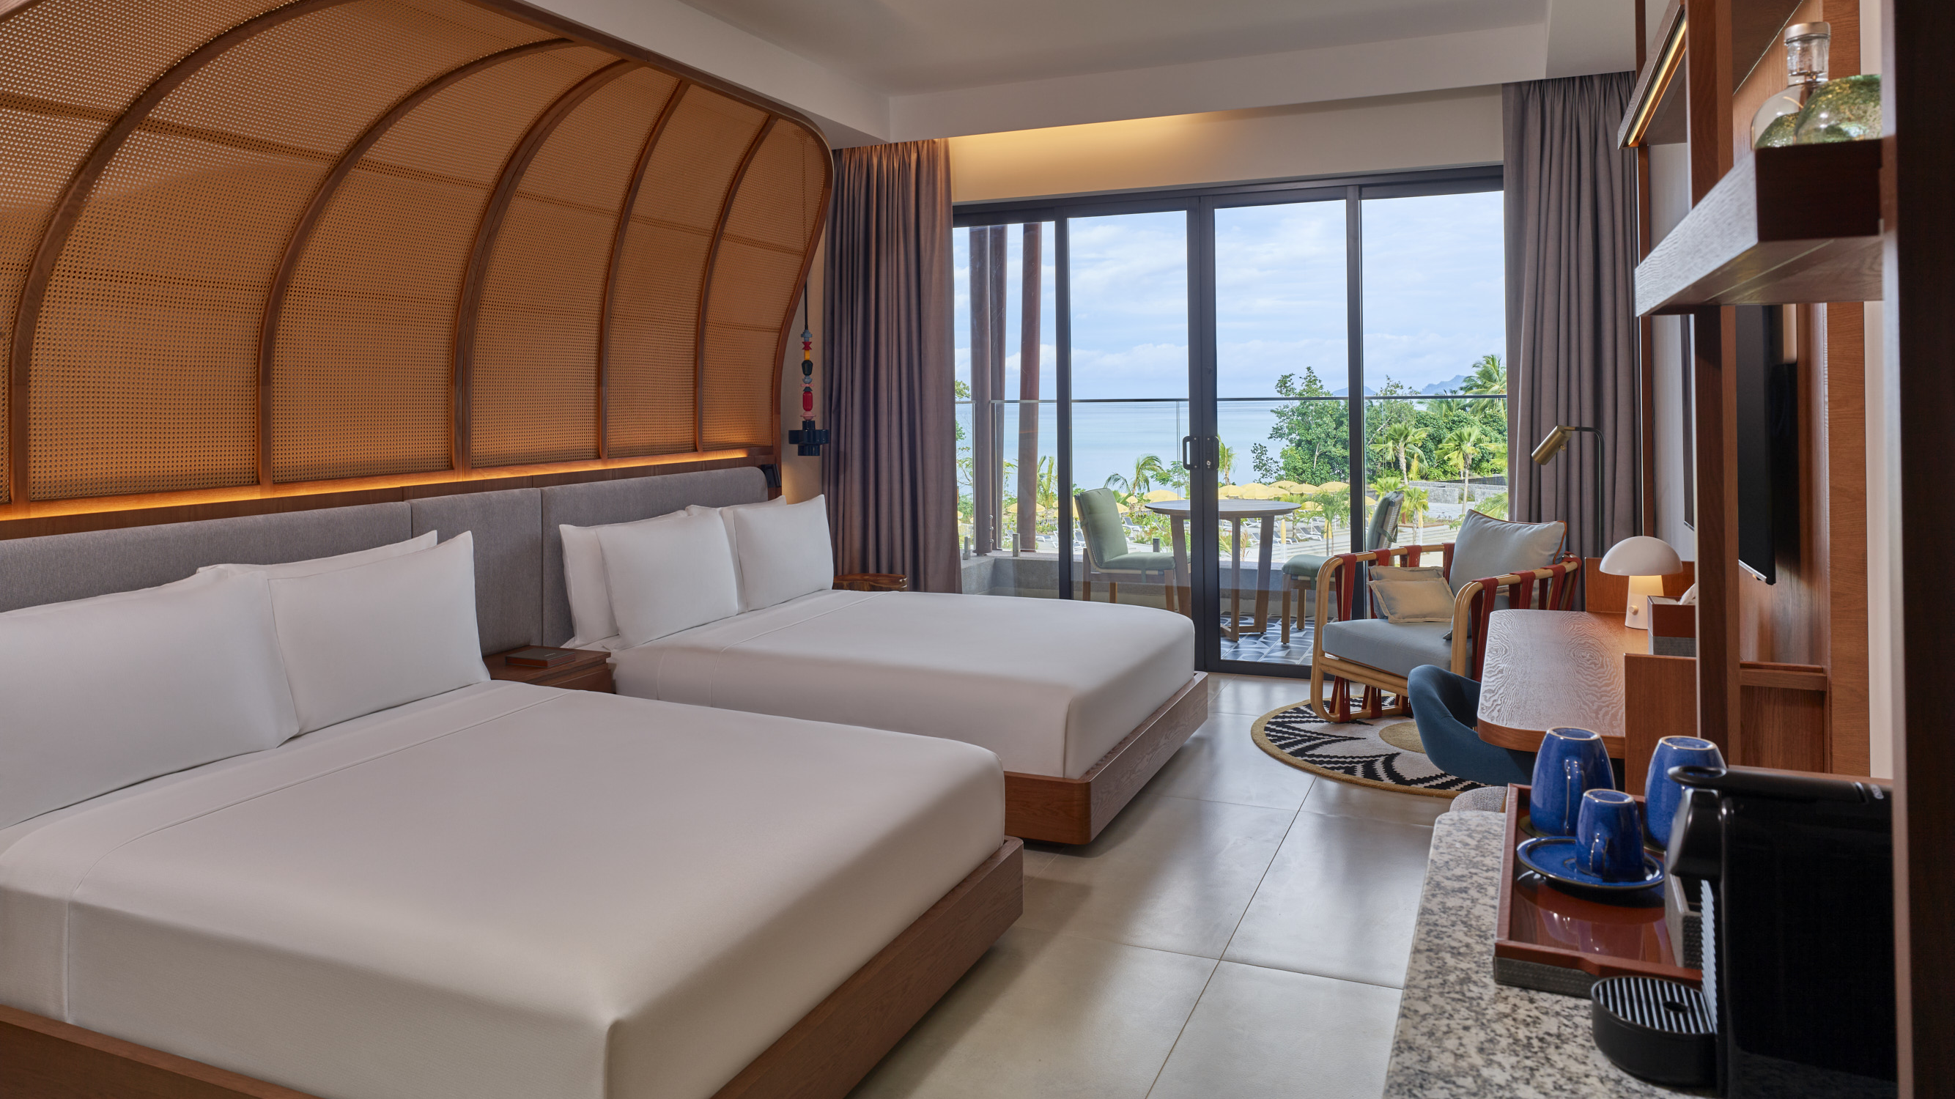

Slide 8
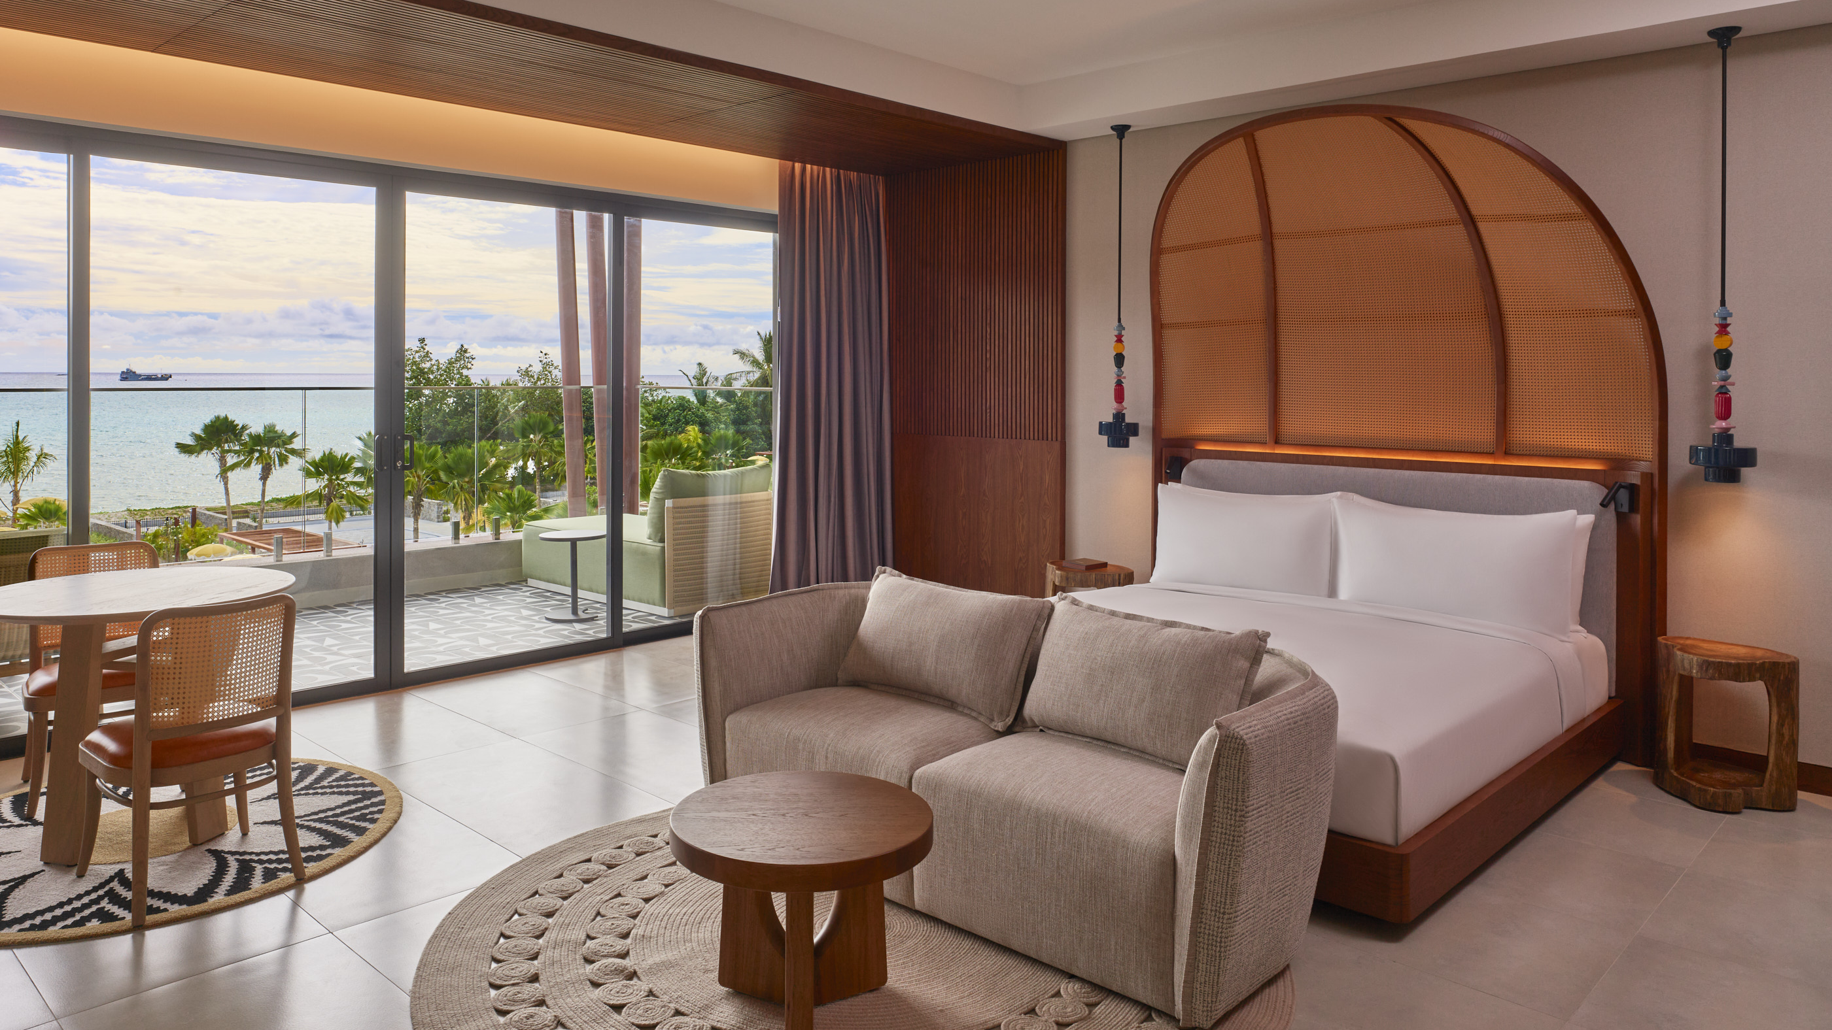

Slide 9
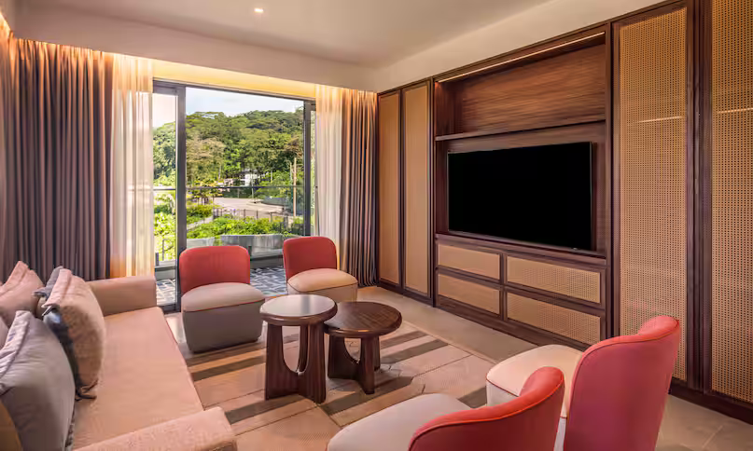
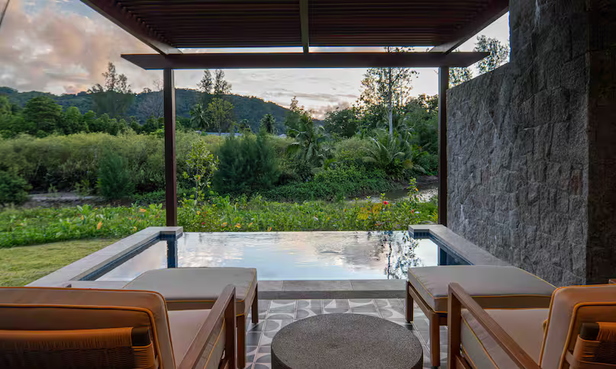
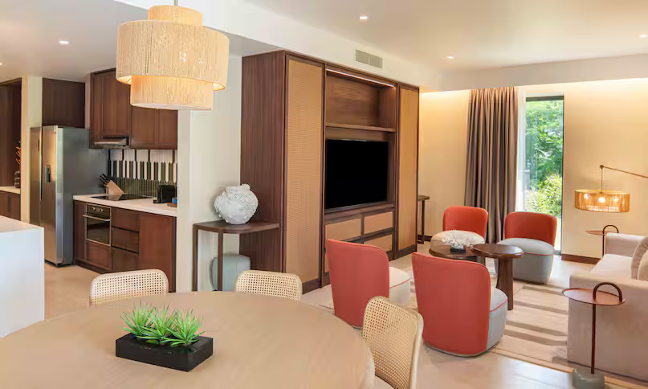
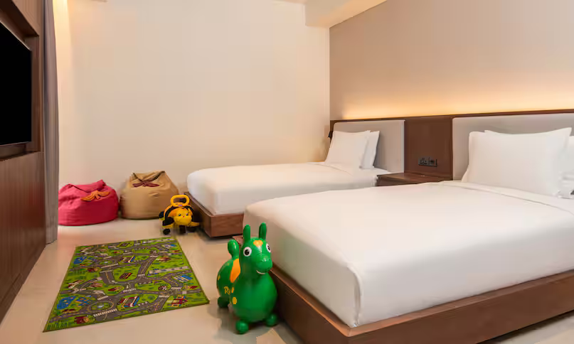
9/23/25

Slide 10
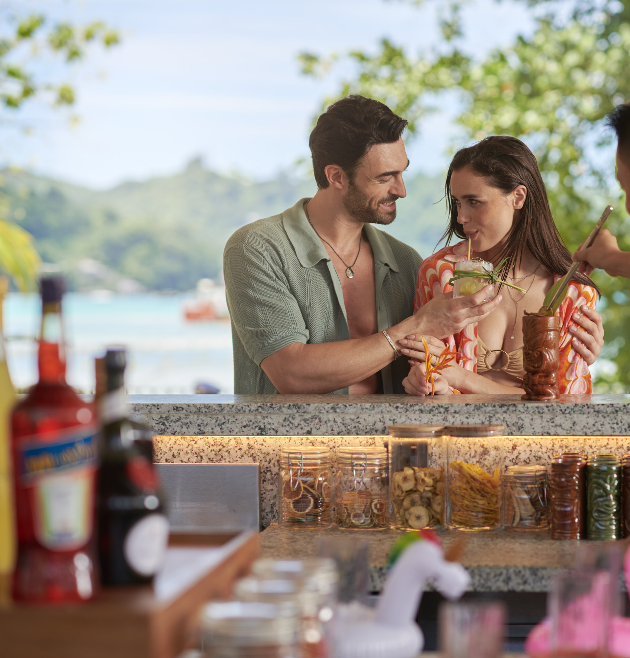
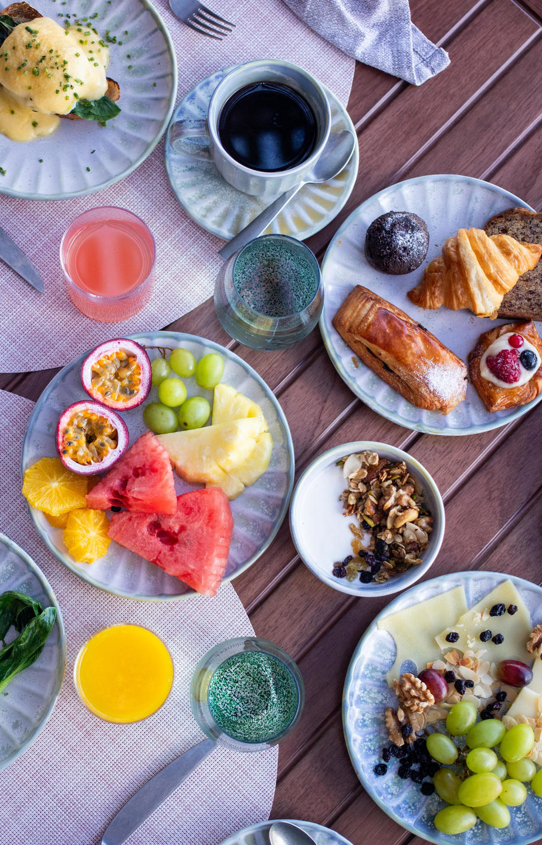
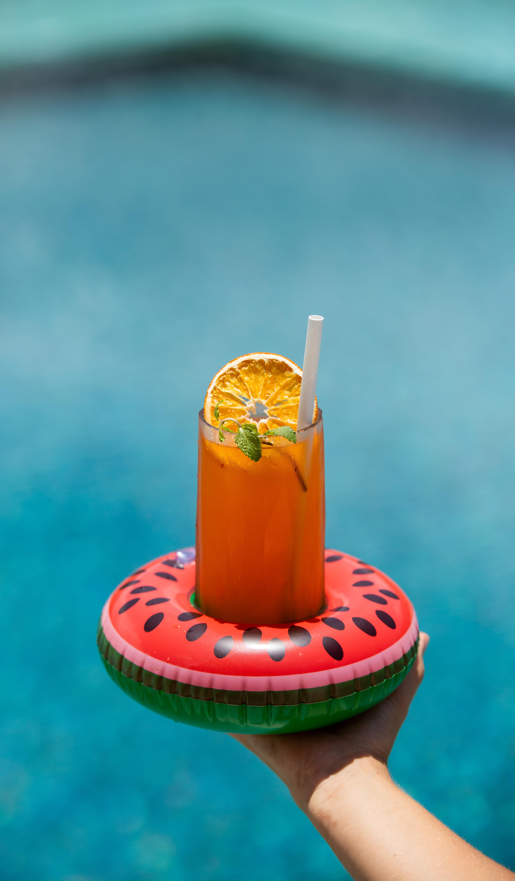
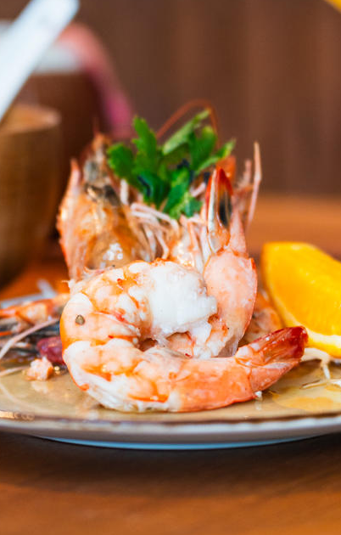
Avocet
Sega Bar
Tiger Bite
Фьюжн французской и креольской кухонь
Бар у бассейна
Современная тайская кухня
Рестораны и Бары
Насладитесь свежим меню, вдохновленным островной кухней, в котором представлены премиальные местные морепродукты, мясо на гриле и яркие вкусы. Потягивайте тики-коктейли у нашей плавательной бара-стойки или выберите круглосуточное обслуживание в номере.

Slide 11
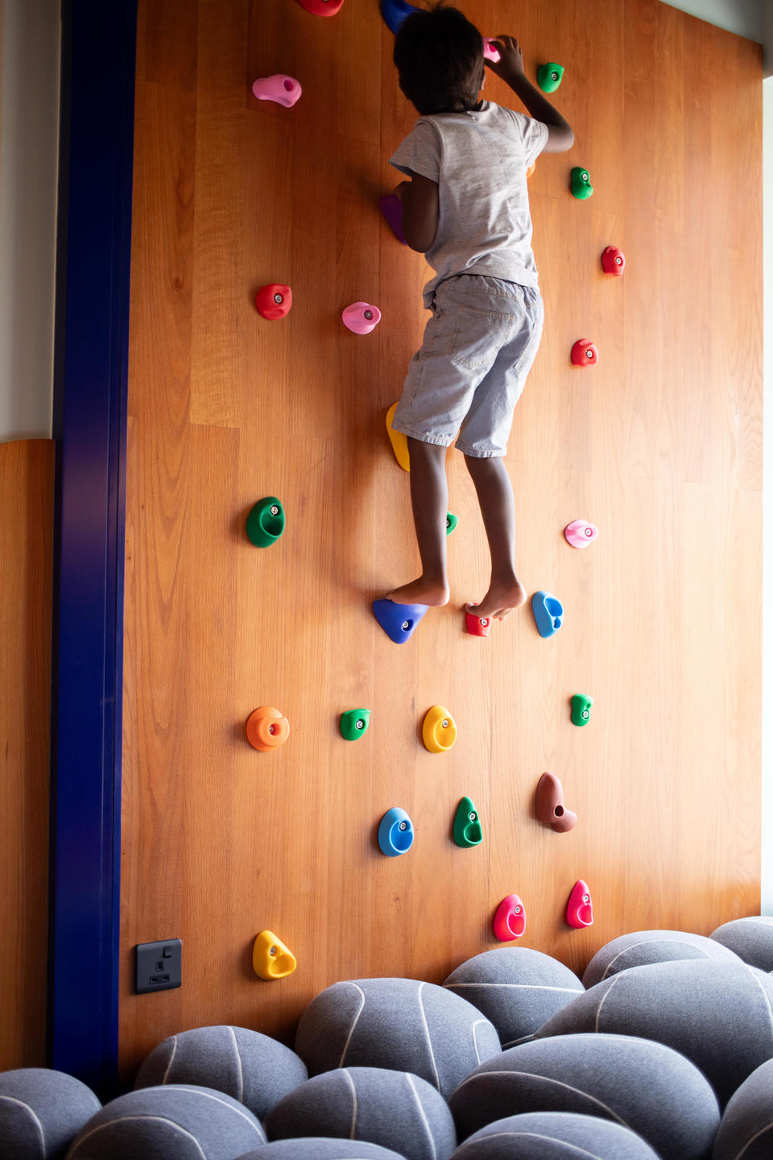
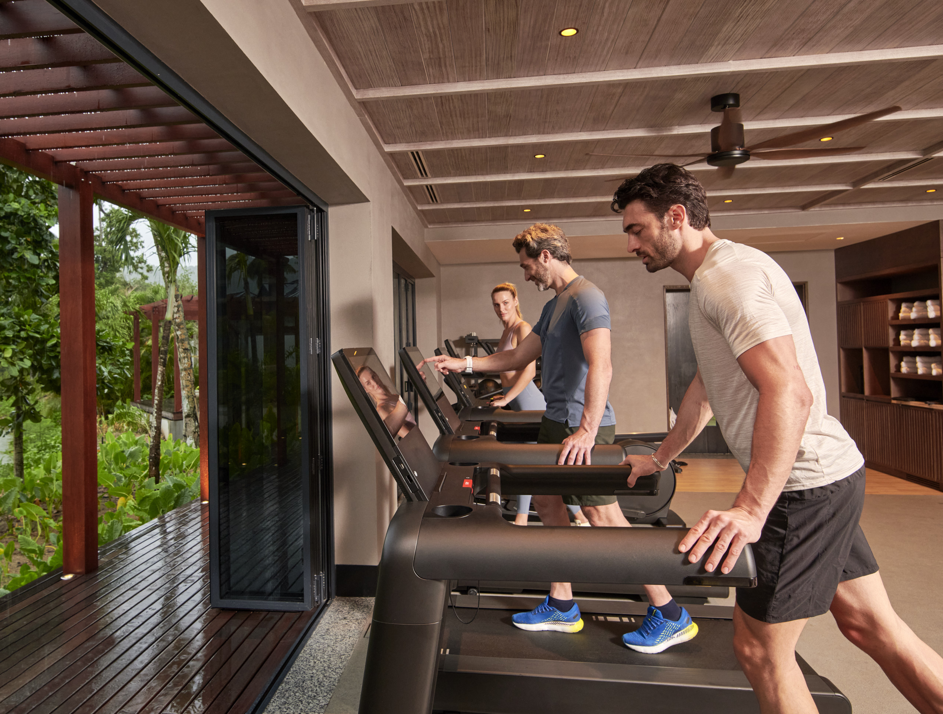
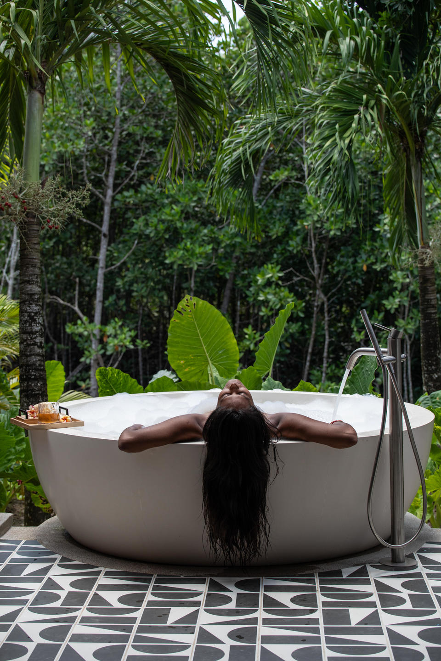
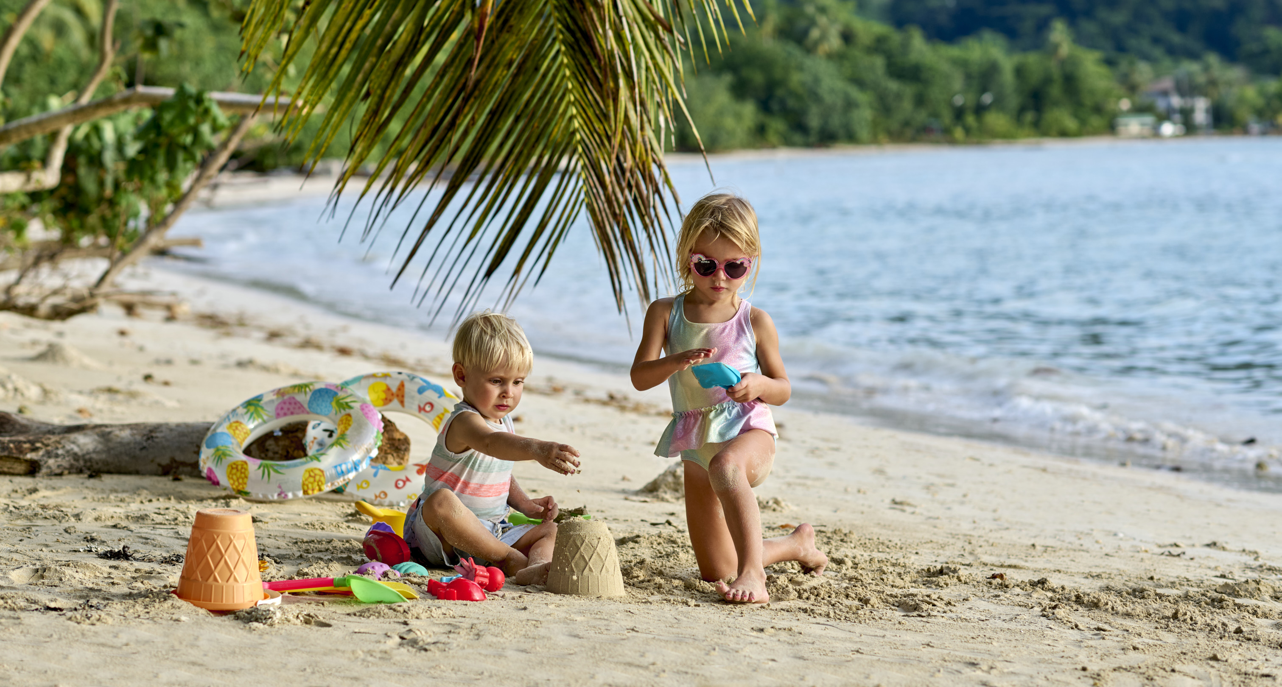

Slide 12
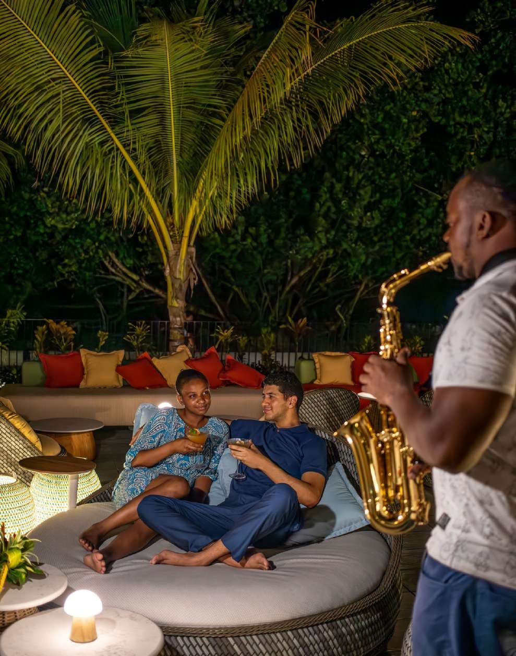
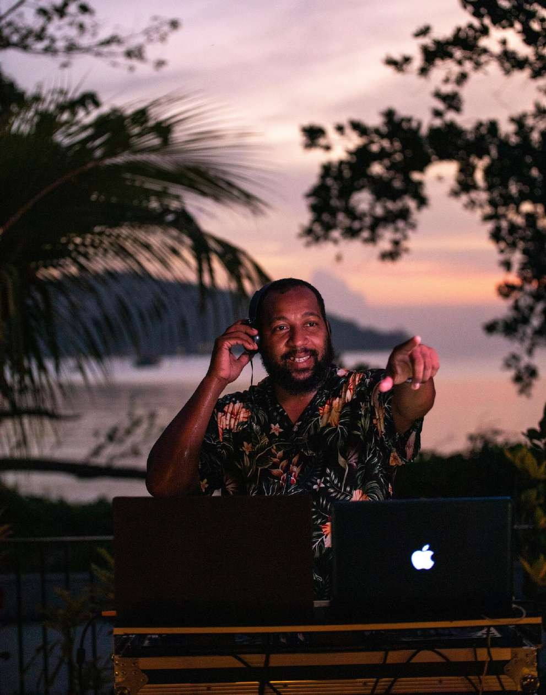
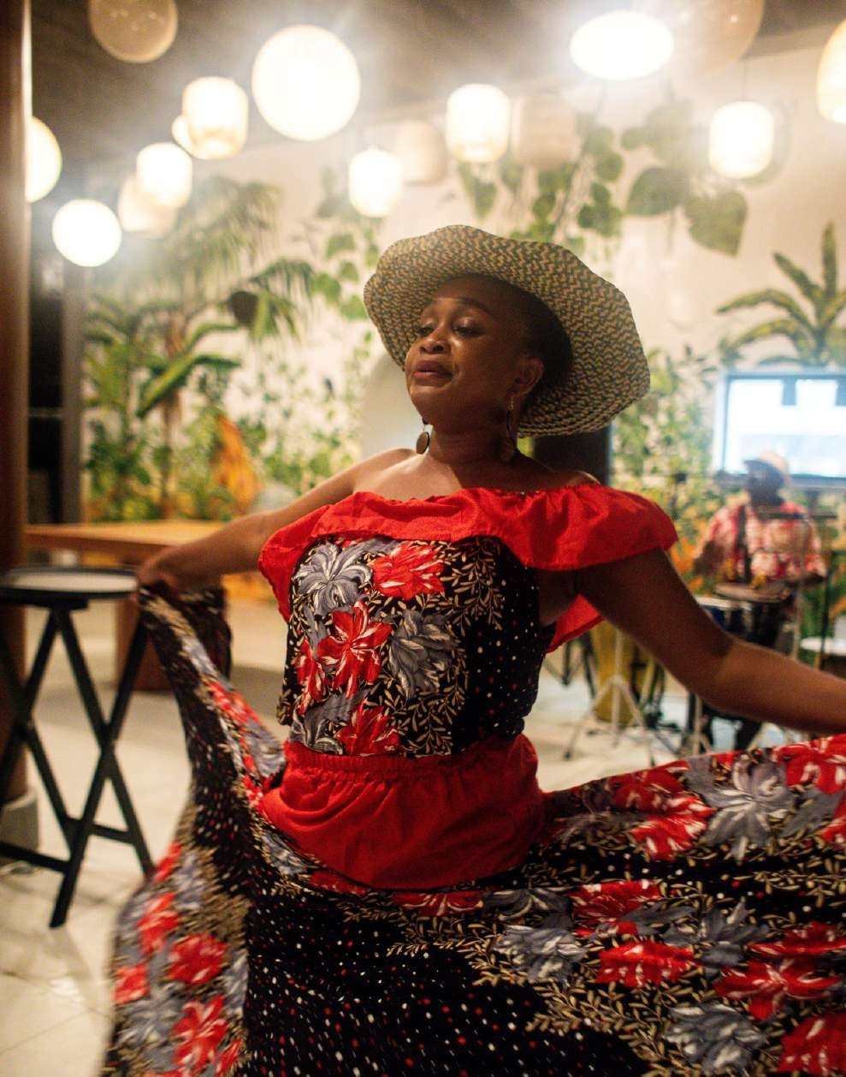
Живая музыка

Slide 13
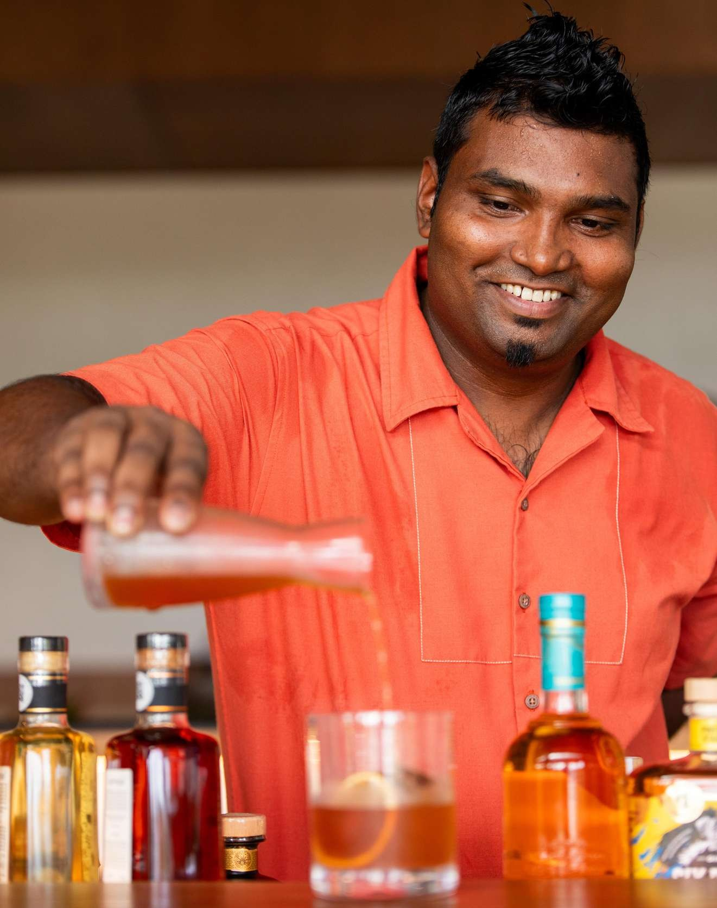
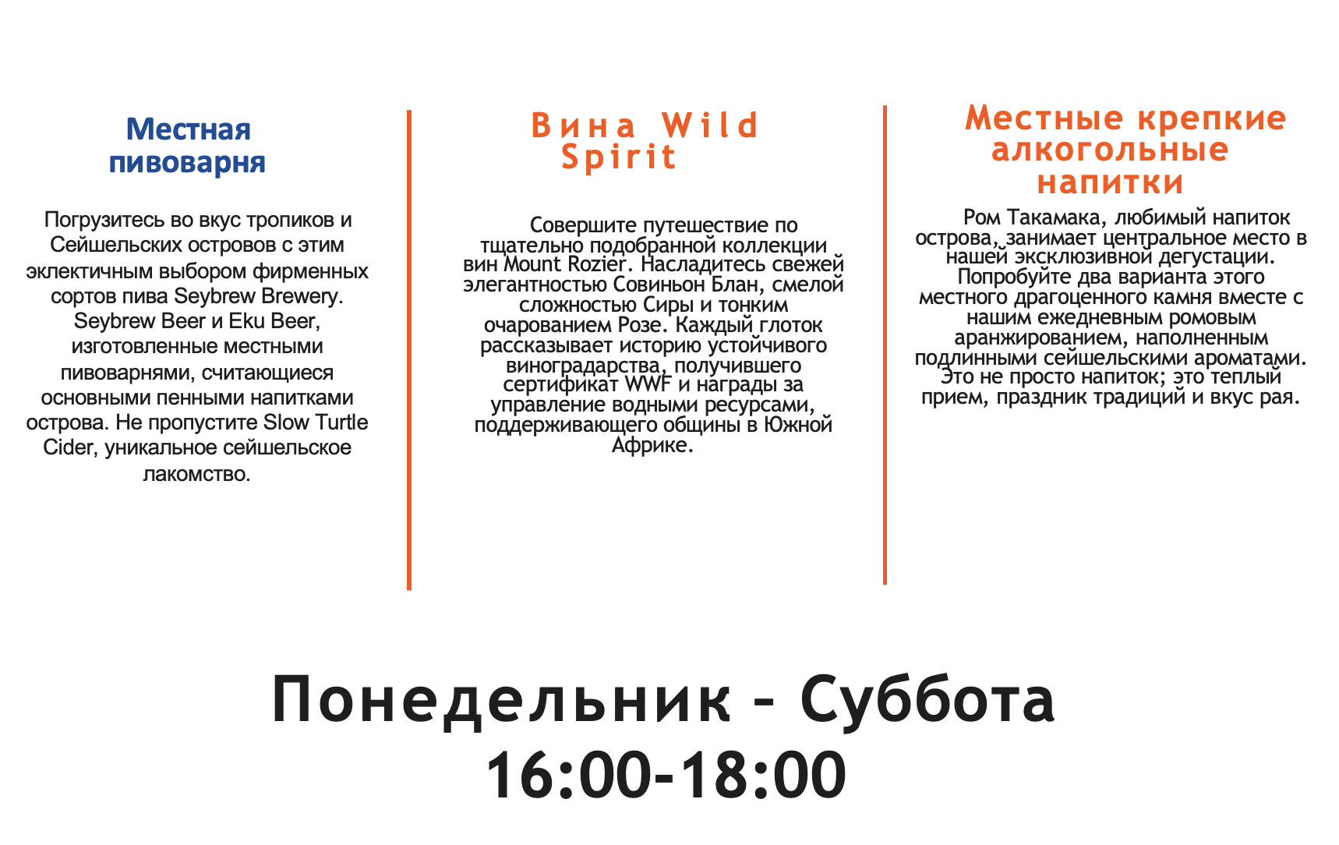
Вечерняя дегустация
Насладитесь богатым вкусом Сейшельских островов на наших вечерних дегустациях. Присоединяйтесь к нам в восхитительном путешествии по местным сортам пива, изысканным винам и подлинным спиртным напиткам.

Slide 14
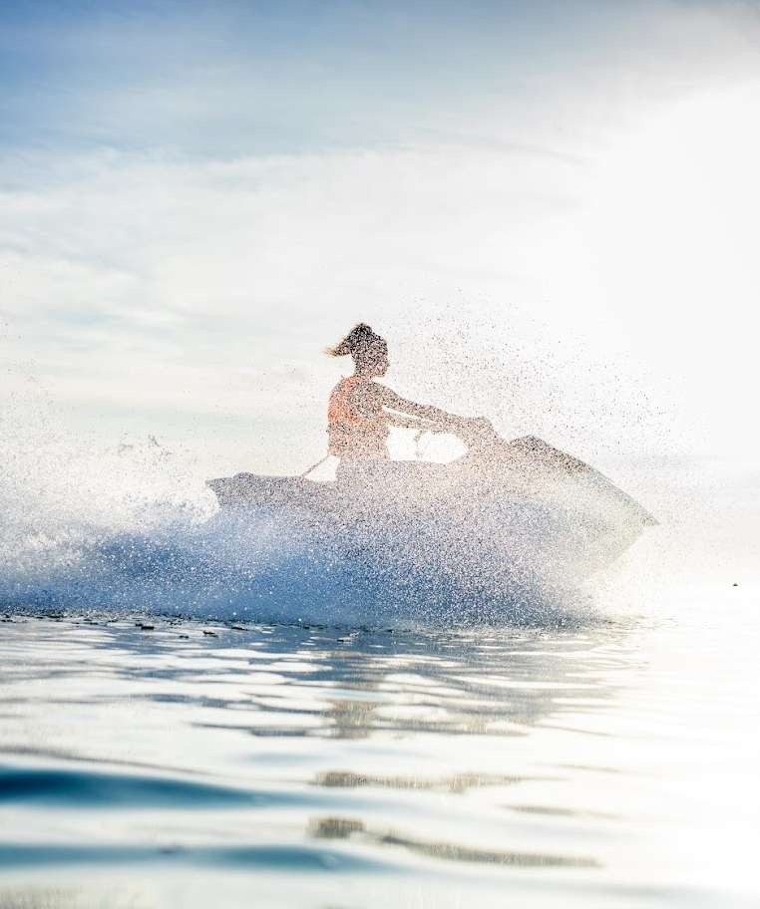
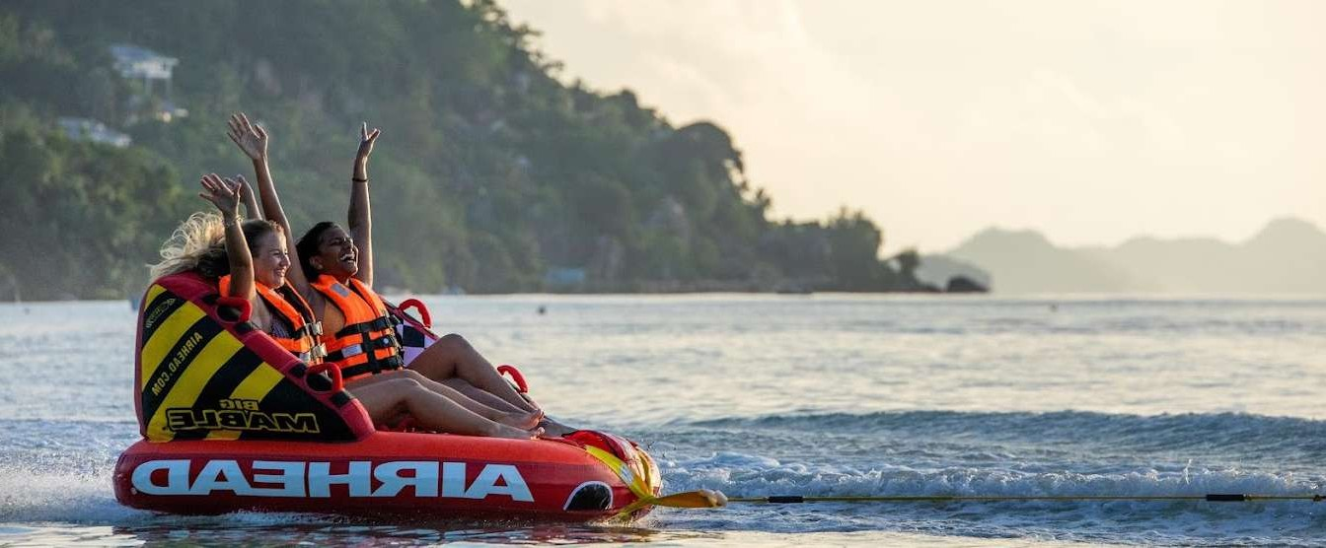
Водные виды спорта

Slide 15
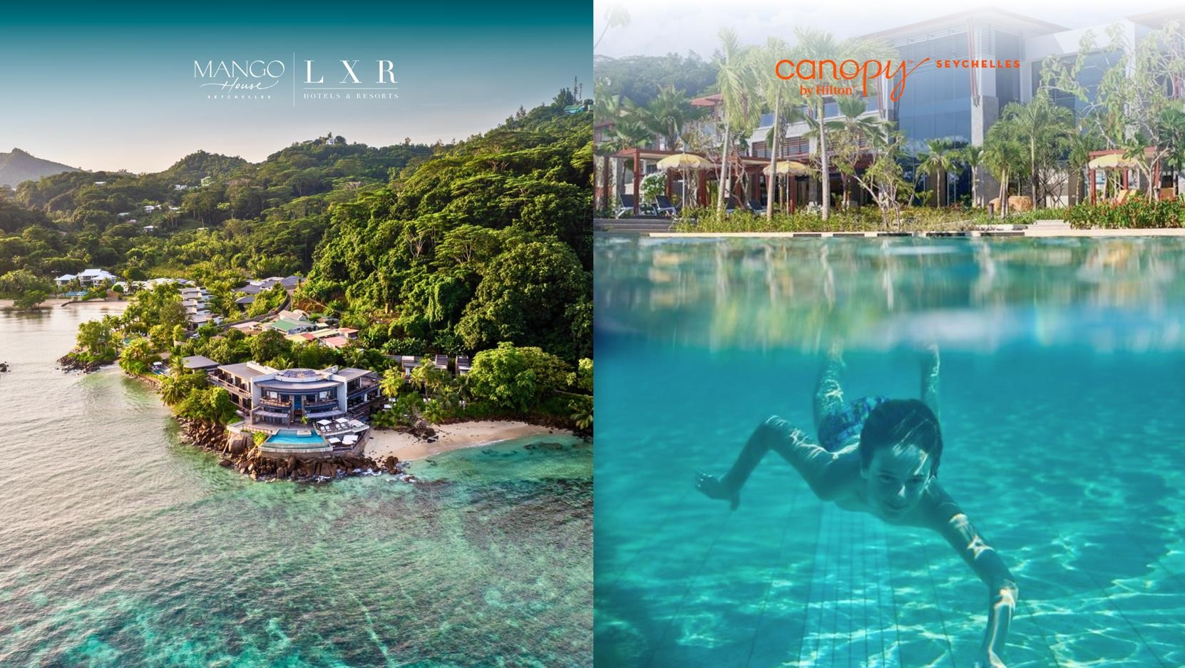
Шаттл между Canopy by Hilton и Mango House, LXR
Путешествуйте с комфортом между очаровательным отелем Mango House Seychelles, LXR Hotels & Resorts
и оживленным отелем Canopy by Hilton Seychelles. Бесплатный для гостей наших курортов.
Mango House, LXR
Отправление
11 : 30 | 16 : 30 | 18 : 30 | 22 : 30
Canopy by Hilton
Отправление
11 : 00 | 16 : 00 | 18 : 00 | 22 : 00

